Slide 1
כדור הפלא – משימת חקר
שאלה 103 – עמודים 64-66
צמרת – חלק א
לירון דוד

Slide 2



Slide 3




Slide 4


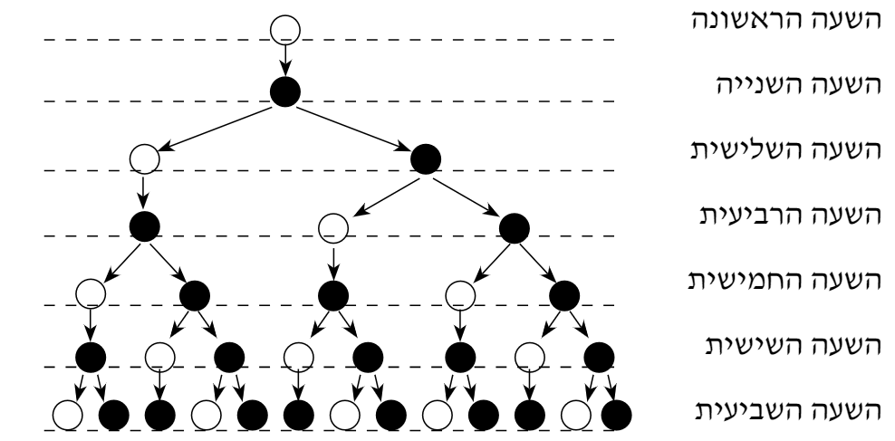

Slide 5
כמה כדורים היו בכל שעה?
1
1
2
3
5
8
13

Slide 6
